Slide 1
Nové možnosti rozvoje vzdělávání na Technické univerzitě v Liberci
Specifický cíl A3:Tvorba nových profesně zaměřených studijních programů
NPO_TUL_MSMT-16598/2022
Předmět: Technologie I
Cvičení č. 13: Kalkulace výroby technologie vstřikování
Ing. Jiří Habr, Ph.D.

Slide 2
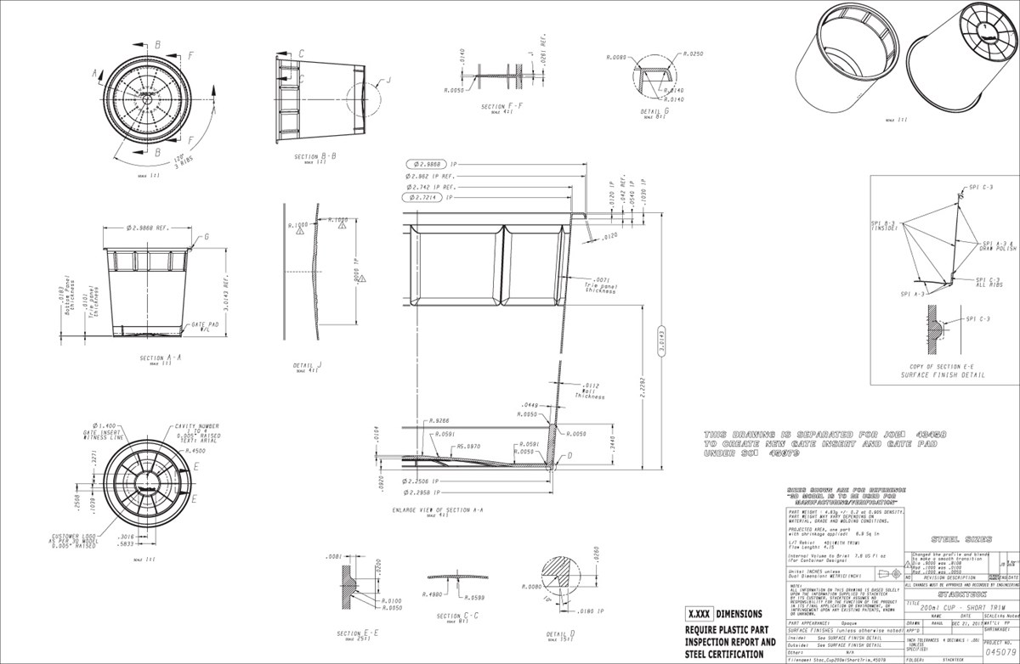
Poptávka výroby
Technologie I
výkres dílu
model dílu
specifikace materiálu
roční produkce

Slide 3
Poptávka výroby
Technologie I
Jsme schopni díl vyrábět?
vhodné strojní vybavení
volná kapacita
pracovní síla

Slide 4
Cena formy
Technologie I
Vlastní výroba x poptávka nástrojárny?
násobnost formy
vtoková soustava
typ formy ( s ohledem na složitost dílu)
materiál formy
temperace formy

Slide 5
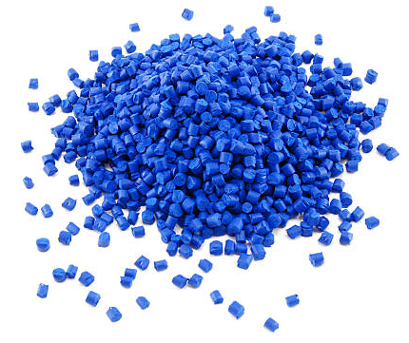
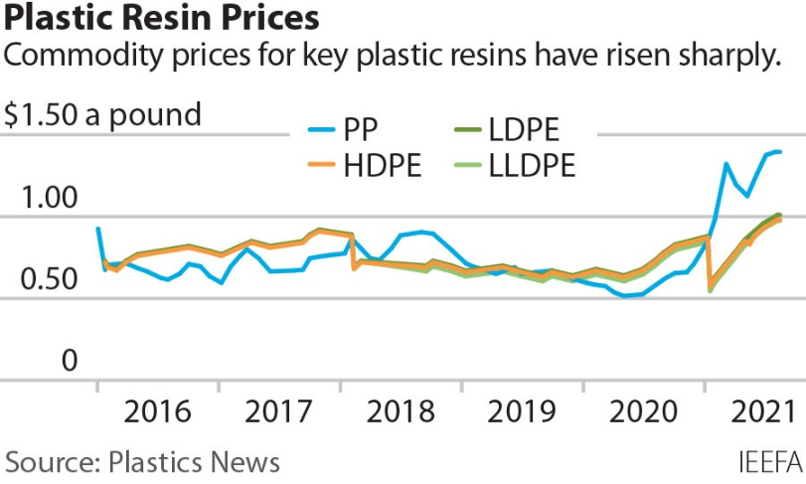
Cena materiálu
Technologie I
Poptávka u výrobců či distributorů.
Cena za kg
Spotřeba materiálu
Technologický odpad

Slide 6
Cena výroby
Technologie I
Strojní hodina dle velikosti stroje
Délka vstřikovacího cyklu
Počet operátorů výroby
Dokončovací operace

Slide 7
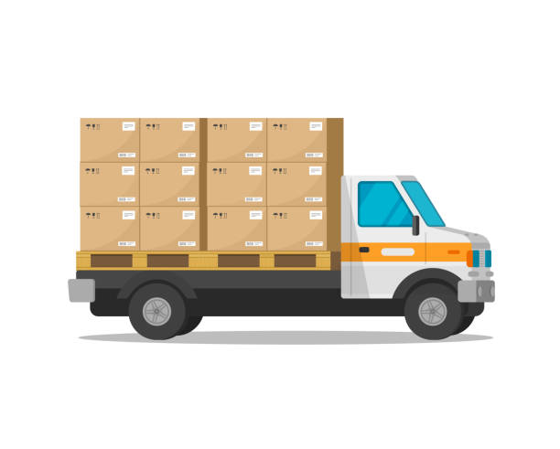
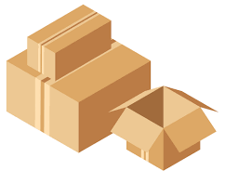
Cena za dopravu
Technologie I
Způsob balení
Typ a počet obalů
Cena za km

Slide 8
Příklad
Technologie I
Cena za kg – 2,15 EUR/kg
Hmotnost dílu – 35 g
Hmotnost vtoku - 23 g
Bez regenerace materiálu
Tloušťka stěny dílu – 3 mm
Čas cyklu – 25 s
Forma 4 násobná se studenou vtokovou soustavou
Strojní hodina – 650 kč/h
1 operátor výroby – 350 kč/h
Dodávka 12 tis. ks / měsíc
Doprava - DAP Mladá Boleslav

Slide 9
Děkuji za pozornost
Jiří Habr

